Slide 1
CEBA Cloud Environnemental au Bénéfice de l’Agriculture
Jérémy Mezhoud
CEBA – 12 mars 2020

Slide 2
Rappel
Pourquoi PostgreSQL
Solution Open-Source
Compétences au sein de l’université
Robuste
Cartographie disponible via l’extension PostGIS
Pourquoi stocker du JSON
Permet des requêtes SQL directement sur le contenu des lignes JSON
Premier lien vers une mise en cloud
Stockage de données brutes sous un seul format
Requêtage peu importe l’origine

Slide 3
Les possibilités du type JSON en base de données
Requêtes directement sur le contenu du fichier une fois en base
Permet des recherches précises et complexes
Par fichier, par site, par dev-EUI...
Utilisation du type JSONB sous Postgres
Utilisation de nouveaux opérateurs (égalité sous entendu lors d’une union)
Peut permettre la récupération de l’intégralité d’un fichier .JSON stocké en base
Les exports sont donc simplifiés
Création d’un nouveau fichier .JSON
BDD JSON =/= Elastic

Slide 4
Rappel du cheminement des données provenant de capteurs

Slide 5
Structure de la base de données
Une unique base de données pour le stockage des fichiers .JSON
Structuration sous forme de schémas Postgres
Un schéma est l’équivalent d’une base
Séparation par type de réseaux de capteurs
Un schéma pour les réseaux de capteurs ConnecSens
Un schéma pour le réseau de capteurs de la bouée Aydat
…

Slide 6
Structure de la base de données

Slide 7
Les outils mis en place Programme d’insertion des données JSON
Lancement automatique sur les serveurs de stockage de données brutes
Crée les tables de stockage à la volée
Permet d’intégrer en base de données les fichiers provenant des réseaux de capteurs
Exemple:
Bouée Aydat
ConnecSenS
Montoldre
Etna
Soufrière
Auzon…

Slide 8
Les outils mis en place Programme de conversion de format
.dat -> .json
Lancement automatique sur les serveurs de stockage de données brutes
Utilise un fichier de configuration pour les fichiers de données non-descriptifs
Actuellement nécessaire pour la bouée Aydat
Vise à convertir plus de formats en .JSON: .csv...

Slide 9
Pourquoi ne pas utiliser des outils existants ?
Ingestion de multiples sources et types de données différentes au sein du CEBA
Pour le moment, l’ensemble des réseaux de capteurs
Problématiques d’insertions liées à certains réseaux de capteurs
Insertion des données ConnecSenS se fait par site
Les fichiers ont des structures différentes
Création des tables de stockage dynamique
Problématiques de conversion des types de fichiers
Fichiers non-descriptif (.dat)
Utilisation d’un fichier de configuration pour définir les champs

Slide 10
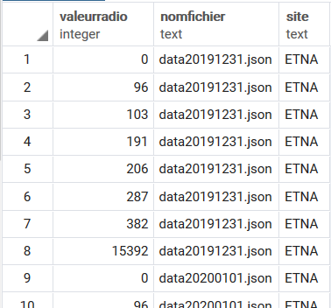
Exemple de requête
Rechercher les valeurs de radioactivité dans tous les fichiers JSON, puis renvoyer les valeurs que peut prendre ce champ. Indiquer dans quels fichiers elles apparaissent, en plus du nom du site géographique

Slide 11
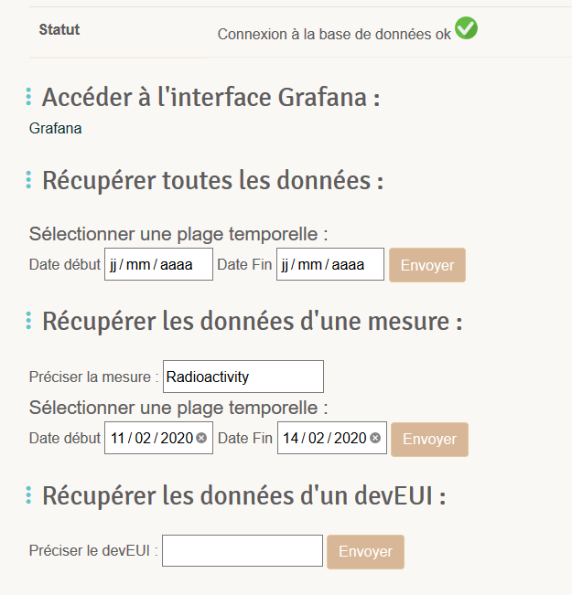
Application concrète Requêtage/extraction depuis le site web
Requête directement la base de données
Création d’un fichier JSON lors de l’extraction

Slide 12
Développements futurs
Mise en place d’une base de données pour les informations des capteurs
Programme de conversion plus vaste
« .csv » en « .json » plus particulièrement

Slide 13
Merci de votre attention !

